Slide 1








Bắt đầu

Slide 2



Trò chơi gồm 4 câu hỏi trắc nghiệm
Ở mỗi câu hỏi, các em sẽ có thời gian 10 giây
để đưa ra đáp án.
Để trả lời, em sẽ giơ thẻ màu tương ứng với
màu đáp án:
Cam
Xanh
dương
Xanh
lá
Đỏ
Các em có thời gian 1 phút để chuẩn bị các thẻ màu nhé!

Slide 3





Yeahhh,
Đúng rồi!
Mình thích màu này!
Tính chất cơ bản của từ trường là
Huhu,
chưa chính xác rồi!
Bạn chọn lại nha.
Gây ra lực từ tác dụng lên nam châm hoặc lên dòng điện đặt trong nó.
Gây ra lực hấp dẫn lên các vật đặt trong nó.
Gây ra sự biến đổi về tính chất điện của môi trường xung quanh.
Gây ra lực đàn hồi tác dụng lên các dòng điện và nam châm đặt trong nó.
Thầy cô nhấp chuột
1 lần để hiện câu hỏi. Nhấp thêm 1 lần để hiện các đáp án
Thầy cô nhấp vào chiếc chuông ở màu mà học sinh chọn để
kiểm tra đáp án
Sau khi HS trả lời xong, thầy cô nhấp chuột
hoặc phím -> để đến
câu hỏi tiếp theo

Slide 4

Yeahhh,
Đúng rồi!
Mình thích màu này!
Từ phổ là
Huhu,
chưa chính xác rồi!
Bạn chọn lại nha.
Hình ảnh tương tác của hai nam châm với nhau.
Hình ảnh của các đường mạt sắt cho ta hình ảnh của các đường sức từ của từ trường.
Hình ảnh tương tác giữa dòng điện và nam châm.
Hình ảnh tương tác của hai dòng điện chạy trong hai dây dẫn thẳng song song.

Slide 5

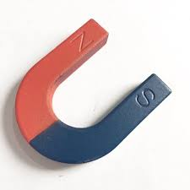
Yeahhh,
Đúng rồi!
Mình thích màu này!
Các đường sức từ trong lòng nam châm hình chữ U là
Huhu,
chưa chính xác rồi!
Bạn chọn lại nha.
Những đường cong, cách đều nhau.
Những đường thẳng hướng từ cực Nam sang cực Bắc.
Những đường thẳng song song cách đều nhau.
Những đường cong hướng từ cực Nam sang cực Bắc.

Slide 6

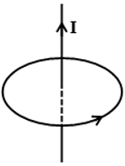
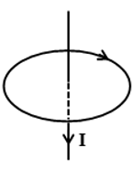
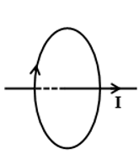
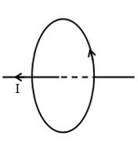
Yeahhh,
Đúng rồi!
Mình thích màu này!
Trong các hình vẽ ở hình vẽ, đường thẳng biểu diễn dòng điện không đổi I. Đường tròn trong mặt phẳng vuông góc với đường thẳng biểu diễn một đường sức của từ trường do dòng điện trong dây dẫn gây ra. Hình vẽ nào mô tả không đúng quan hệ giữa chiều dòng điện và chiều của đường sức từ?
Huhu,
chưa chính xác rồi!
Bạn chọn lại nha.

Slide 7
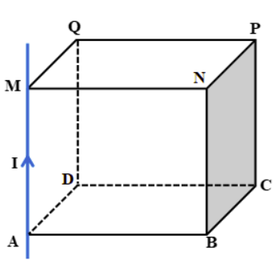
Yeahhh,
Đúng rồi!
Mình thích màu này!
Trên hình hộp chữ nhật ABCD, MNPQ (hình vẽ), một dòng điện không đổi dài vô hạn nằm trên đường thẳng đi qua A, M và có chiều từ A đến M. Từ trường do dòng điện gây ra tại điểm N có hướng trùng với hướng của véctơ.
Huhu,
chưa chính xác rồi!
Bạn chọn lại nha.

Slide 8
Yeahhh,
Đúng rồi!
Mình thích màu này!
Trong bức tranh các đường sức từ, từ trường mạnh hơn được diễn tả bởi
Huhu,
chưa chính xác rồi!
Bạn chọn lại nha.
Các đường sức từ dày đặc hơn.
Các đường sức từ nằm phân kì nhiều.
Các đường sức từ nằm cách xa nhau.
Các đường sức từ gần như song song nhau.

Slide 9


Cảm ơn các bạn
đã chọn vòng cổ
cho tớ!

Slide 10

BÀI 15:
LỰC TỪ TÁC DỤNG LÊN
DÂY DẪN MANG DÒNG ĐIỆN.
CẢM ỨNG TỪ
THÍ NGHIỆM VỀ LỰC TỪ TÁC DỤNG LÊN ĐOẬN DÂY DẪN MANG DÒNG ĐIỆN
ĐỘ LỚN CẢM ỨNG TỪ
THỰC HÀNH ĐO ĐỘ CẢM ỨNG TỪ

Slide 11

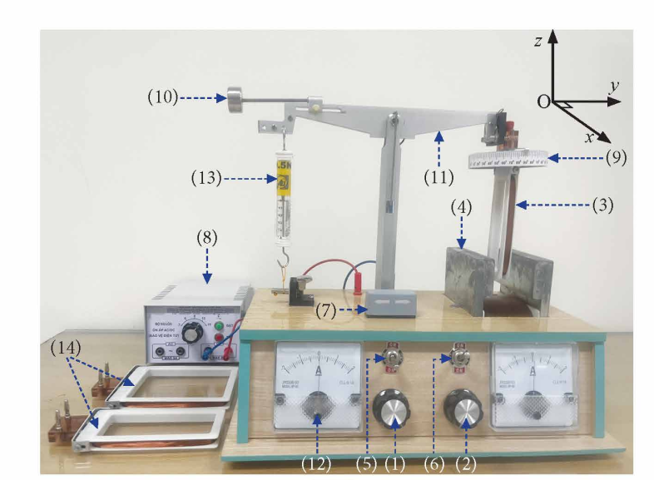
I. Thí nghiệm về lực từ tác dụng lên đoạn dây dẫn mang dòng điện:
Hoạt động nhóm:
- Quan sát video thí nghiệm.
- Thực hiện phiếu học tập số 1

Slide 12

PHIẾU HỌC TẬP SỐ 1
1. Quan sát và giải thích hiện tượng xảy ra với khung dây.
2. Quan sát đèn chỉ hưởng từ trường trong lòng nam châm điện, các cục của nguồn điện nối với khung dây, chiều chuyển động của khung dây, từ đó xác định chiều của cảm ứng từ bên trong lòng nam châm điện, chiều dòng điện và chiều của lục từ tác dụng lên đoạn dây dẫn mang dòng điện 1 trong từ trường
3. Dự đoán hiện tượng xảy ra nếu đối chiều dòng điện chạy qua nam châm điện hoặc khung dây.
4. Đề xuất cách xác định chiều của lực từ.

Slide 13
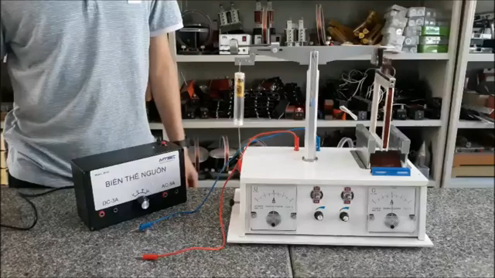

Slide 14
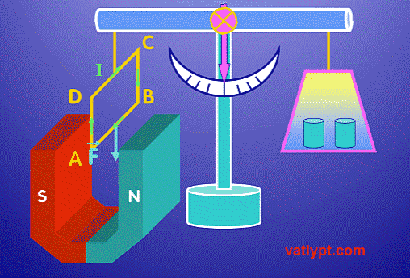
PHIẾU HỌC TẬP SỐ 1
1. Quan sát hiện tượng xảy ra với khung dây:
- Khi đóng công tắc, khung dây sẽ bị kéo xuống.
- Khi mở công tắc, khung dây sẽ quay về vị trí ban đầu
Giải thích: Khi dòng điện chạy qua khung dây nó sẽ tạo ra một từ trường. Từ trường này tương tác với từ trường của nam châm điện, tạo ra lực từ tác dụng lên khung dây. Lực từ này làm cho khung dây kéo xuống.

Slide 15
PHIẾU HỌC TẬP SỐ 1
2. Xác định chiều bằng cách:
- Cảm ứng từ: Chiều của cảm ứng từ bên trong lòng nam châm điện được xác định bằng quy tắc bàn tay phải.
- Dòng điện: Chiều của dòng điện qua khung đi từ cực dương sang cực âm của dòng điện
- Lực từ: Chiều của lực từ hướng xuống.

Slide 16
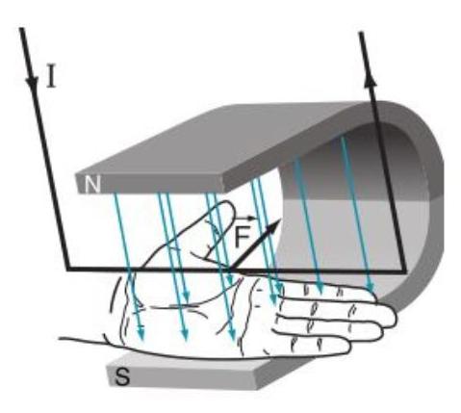
PHIẾU HỌC TẬP SỐ 1
3. Dự đoán hiện tượng:
- Đổi chiều dòng điện chạy qua nam châm điện: chiều của cảm ứng từ bên trong lòng nam châm và chiều của lực từ đều sẽ bị đổi, từ đó thì chiều khung dây sẽ quay theo chiều ngược lại.
- Đồi chiều dòng điện chạy qua khung dây: chiều của từ trường do khung dây tạo và chiều của lực từ sẽ bị đổi thì từ đó chiều khung dây sẽ quay theo chiều ngược lại.

Slide 17
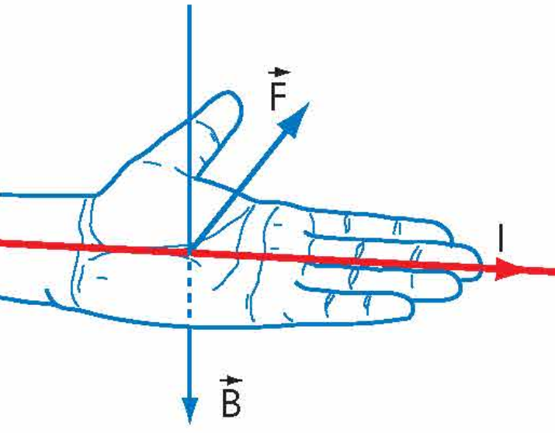
PHIẾU HỌC TẬP SỐ 1
4. Cách xác định chiều của lực từ:
Quy tắc bàn tay trái: Dùng bàn tay trái đặt sao cho, ngón cái choãi ra vuông góc với lòng bàn tay biểu diễn chiều của lực từ. Các đường sức từ đi vào lòng bàn tay. Chiều của dòng điện song song với ngón trỏ.

Slide 18
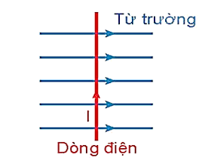
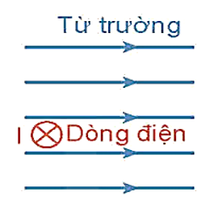
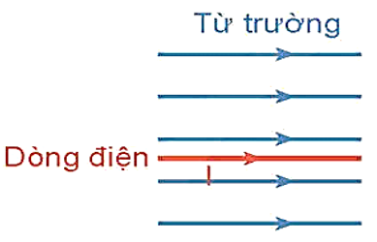
PHIẾU HỌC TẬP SỐ 2
Ba dây dẫn mang dòng điện đặt trong từ trường như hình dưới
1. Hãy xác định phương và chiều của lực từ tác dụng lên dây dẫn ở Hình a, b.
2. Trong trường hợp Hình c, có lực từ tác dụng lên dây dẫn không? Dự đoán lực từ còn phụ thuộc vào yếu tố nào khác?
Quy ước:
Chiều dòng điện hướng vuông góc từ ngoài vào trong trang giấy.
Chiều dòng điện hướng vuông góc từ trong ra ngoài trang giấy.

Slide 19
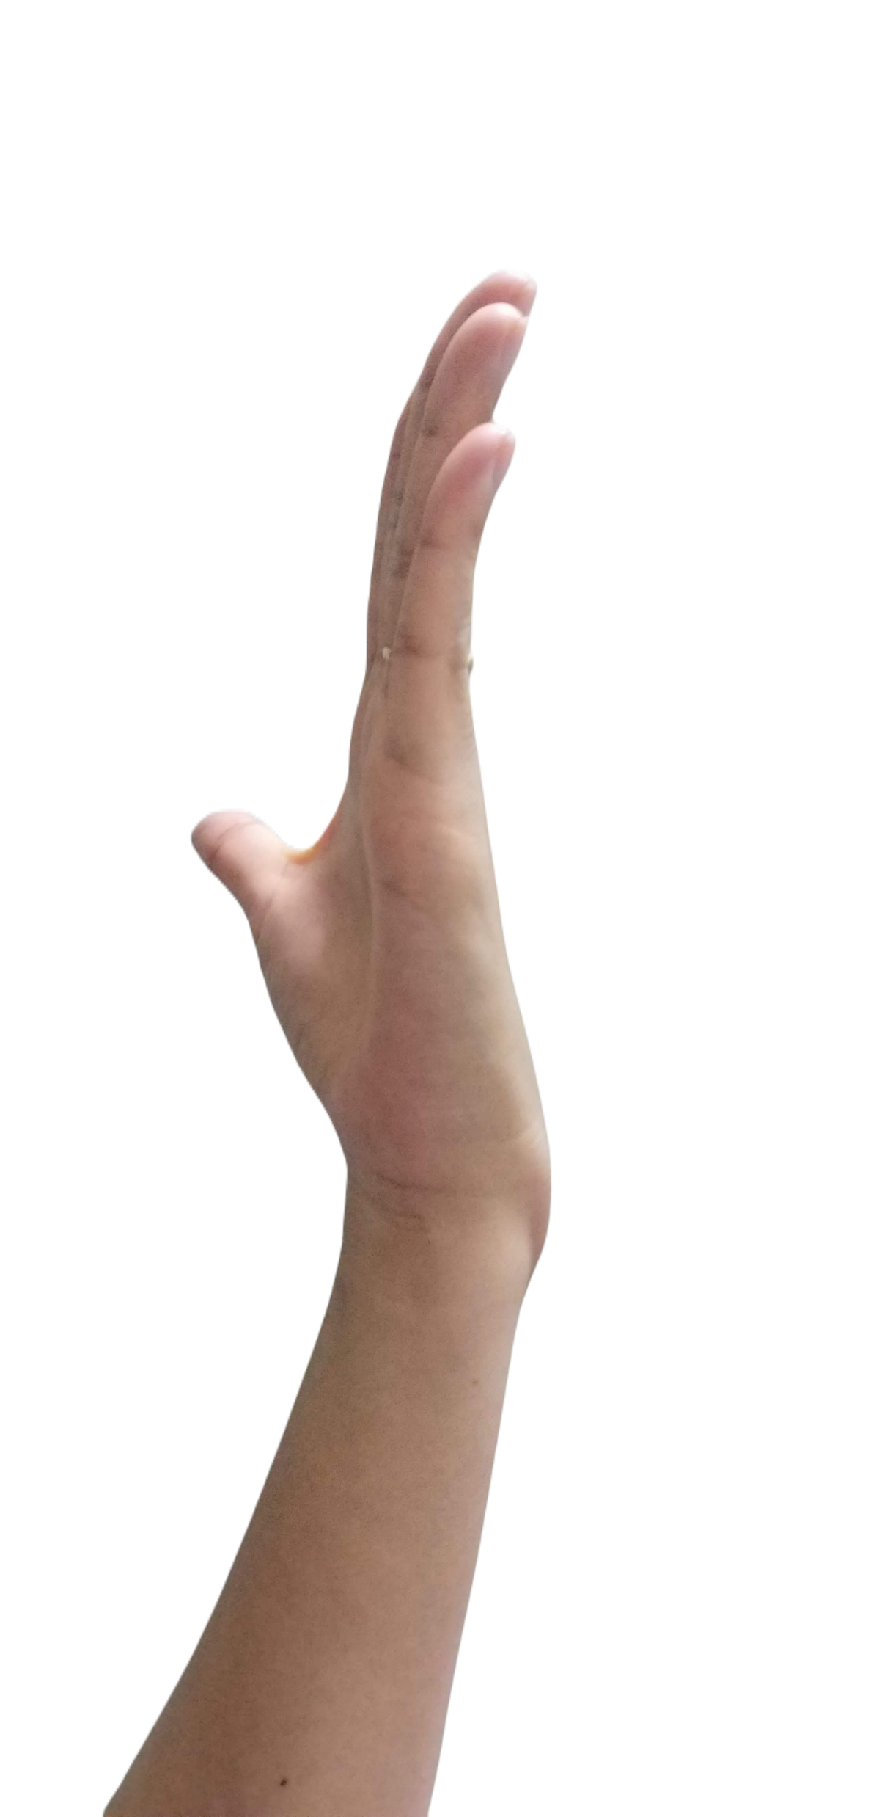

$$\vec{F}$$

Slide 20


$$\vec{\text{F}}$$

Slide 21
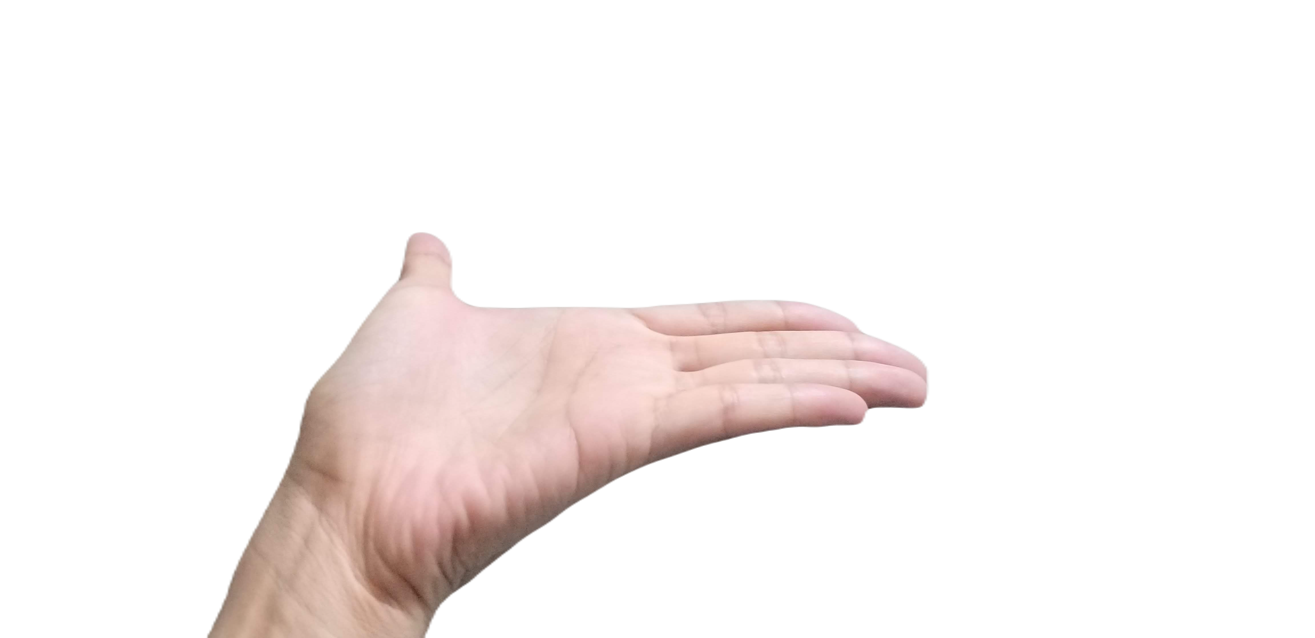

Lực từ còn phụ thuộc vào độ lớn cường độ dông điện chạy qua dây dẫn.
$$\vec{F}=\vec{0}$$

Slide 22
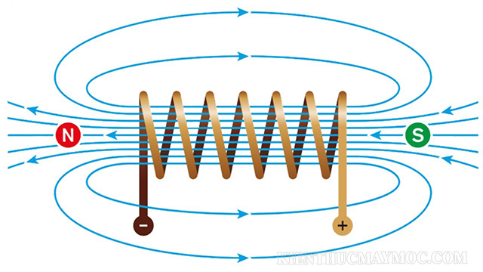
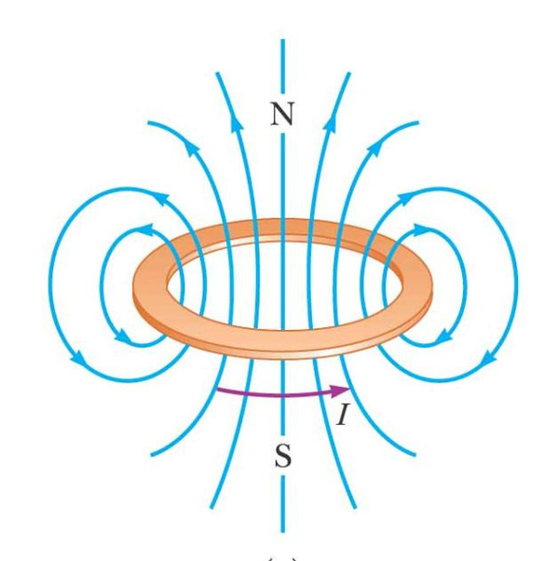

II. Độ lớn cảm ứng từ
Độ lớn cảm ứng từ tại một điểm trong từ trường được xác định như thế nào?

Slide 23
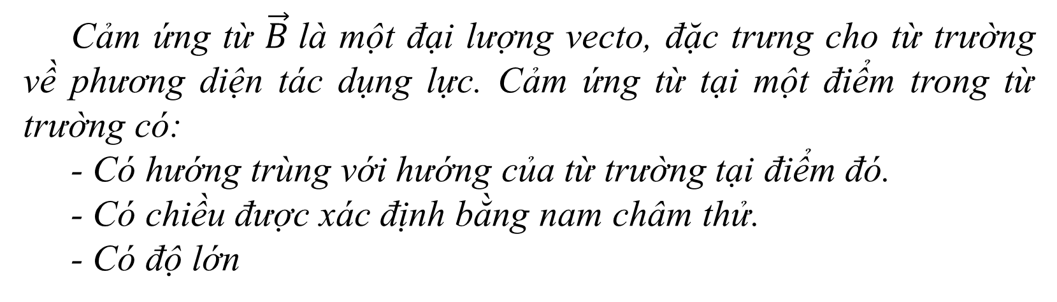
II. Độ lớn cảm ứng từ
1. Biểu thức
Cảm ứng từ $\vec{B}$là một đại lượng vecto, đặc trưng cho từ trường về phương diện tác dụng lực. Cảm ứng từ tại một điểm trong từ trường có:
- Có hướng trùng với hướng của từ trường tại điểm đó.
- Có chiều được xác định bằng nam châm thử.
- Có độ lớn
.

Slide 24
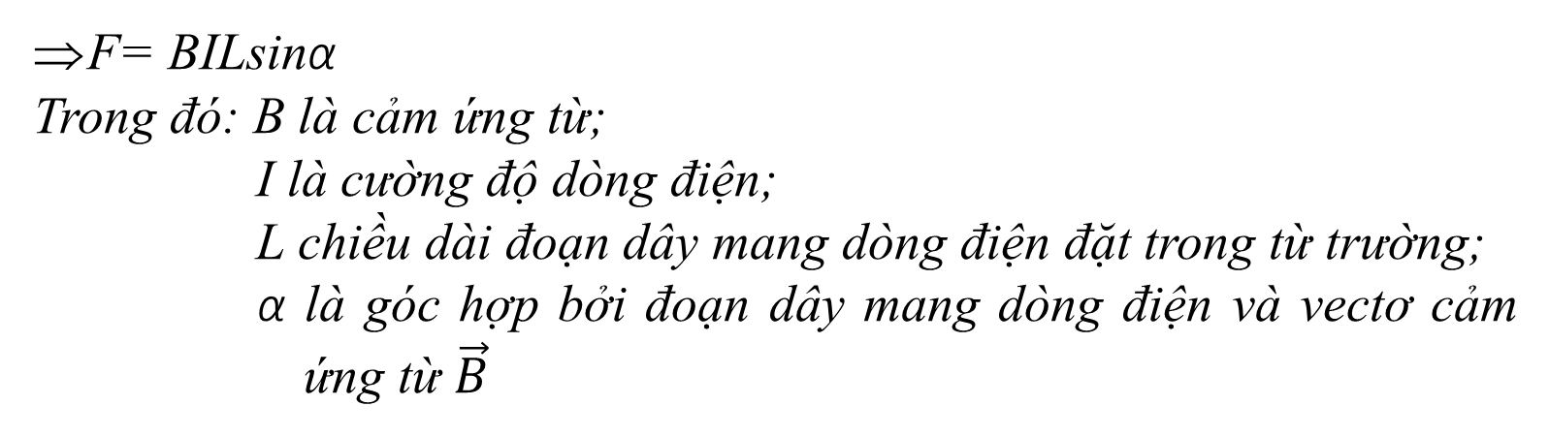
II. Độ lớn cảm ứng từ
Dựa vào biểu thức 1, hãy viết biểu thức tính lực từ tác dụng lên một đoạn dây dẫn mang dòng điện đặt trong từ trường đều?
1. Biểu thức
.
F= BILsinα
Trong đó: B là cảm ứng từ;
I là cường độ dòng điện;
L chiều dài đoạn dây mang dòng điện đặt trong từ trường;
α là góc hợp bởi đoạn dây mang dòng điện và vectơ cảm ứng từ $\vec{B}$

Slide 25
II. Độ lớn cảm ứng từ
Dựa vào biểu thức (10.1), hãy phân tích đơn vị đo cảm ứng từ theo các đơn vị cơ bản trong hệ đơn vị SI.
2. Đơn vị
Trong hệ SI, cảm ứng từ có đơn vị là tesla (T). Đơn vị Tesla là đơn vị dẫn xuất, có mối liên hệ với các đơn vị cơ bản theo biểu thức
.
1 T là độ lớn của cảm ứng từ của một từ trường đều mà khi đặt một dây dẫn có chiều dài 1 m mang dòng điện có cường độ 1 A vào trong từ trường đó và vuông góc với vectơ cảm ứng từ thì dây dẫn sẽ chịu một lực từ có độ lớn 1 N.

Slide 26
PHIẾU HỌC TẬP SỐ 3
Câu 1. Xét một đoạn dây dẫn thẳng có chiều dài L = 1 m, có dòng điện I = 3 A chạy qua được đặt trong từ trường đều có cảm ứng từ B = 5.10⁻² T. Hãy xác định độ lớn của lực từ tác dụng lên đoạn dây dẫn mang dòng điện nếu phương của dây dẫn hợp với vectơ cảm ứng từ một góc 60⁰.
Câu 2. Một dây dẫn dài 50 cm có dòng điện chạy qua được đặt vuông góc với từ trường có độ lớn cảm ứng từ là 5 mT.
a) Nếu có 10¹⁸ electron chạy qua dây dẫn trong mỗi giây thì cường độ dòng điện chạy qua dây dẫn bằng bao nhiêu? (Cho biết độ lớn điện tích electron là |e| = 1,60.10⁻¹⁹ C).
b) Tính độ lớn của lực từ tác dụng lên dây dẫn.

Slide 27
PHIẾU HỌC TẬP SỐ 3
Câu 1. Xét một đoạn dây dẫn thẳng có chiều dài L = 1 m, có dòng điện I = 3 A chạy qua được đặt trong từ trường đều có cảm ứng từ B = 5.10⁻² T. Hãy xác định độ lớn của lực từ tác dụng lên đoạn dây dẫn mang dòng điện nếu phương của dây dẫn hợp với vectơ cảm ứng từ một góc 60⁰.
Giải:
Độ lớn của lực từ tác dụng lên đoạn dây dẫn mang dòng điện:
F = BILsinα = 5.10⁻².3.1.sin60⁰ = 0,13 (N)

Slide 28

PHIẾU HỌC TẬP SỐ 3
Câu 2. Một dây dẫn dài 50 cm có dòng điện chạy qua được đặt vuông góc với từ trường có độ lớn cảm ứng từ là 5 mT.
a) Nếu có 10¹⁸ electron chạy qua dây dẫn trong mỗi giây thì cường độ dòng điện chạy qua dây dẫn bằng bao nhiêu? (Cho biết độ lớn điện tích electron là |e| = 1,60.10⁻¹⁹ C).
b) Tính độ lớn của lực từ tác dụng lên dây dẫn.
Giải:
a) Cường độ dòng điện chạy qua dây dẫn là
$$I=\frac{nq}{t}=\frac{{10}^{18}{.1,6.10}^{−19}}{1}=0,16 A$$
b) Độ lớn của lực từ tác dụng lên dây dẫn.
F = BILsinα
F = 5.10⁻³.0,16.0,5.sin90⁰ = 4.10⁻⁴ (N)

Slide 29
III. Thực hành đo độ lớn cảm ứng từ
1. Mục đích thí nghiệm
Xác định độ lớn cảm ứng từ của từ trường điện.
2. Dụng cụ thí nghiệm
Dụng cụ thí nghiệm như Hình 15.1.

Slide 30
PHIẾU HỌC TẬP SỐ 4
3. Thiết kế phương án thí nghiệm
a) Từ công thức (15.1), hãy cho biết để xác định cảm ứng từ thì cần đo các đại lượng nào?
b) Nên đặt góc α bằng bao nhiêu? Tại sao?
c) Mô tả các bước tiến hành thí nghiệm để đo được cảm ứng từ của nam châm điện.

Slide 31
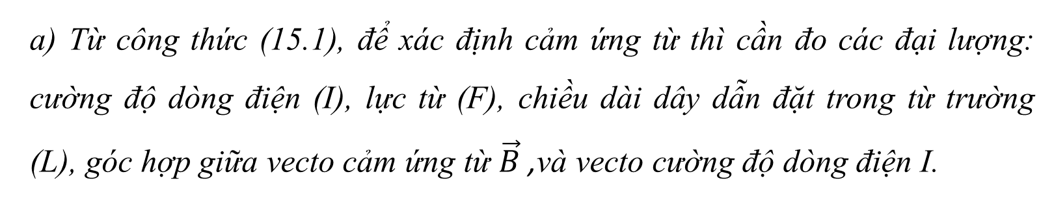
PHIẾU HỌC TẬP SỐ 4
3. Thiết kế phương án thí nghiệm
a) Từ công thức (15.1), để xác định cảm ứng từ thì cần đo các đại lượng: cường độ dòng điện (I), lực từ (F), chiều dài dây dẫn đặt trong từ trường (L), góc hợp giữa vecto cảm ứng từ $\vec{B}$ ,và vecto cường độ dòng điện I.
b) Nên đặt góc α = 90⁰. Vì sin 90⁰ = 1, giúp tính toán dễ dàng hơn.

Slide 32
PHIẾU HỌC TẬP SỐ 4
3. Thiết kế phương án thí nghiệm
c) Mô tả các bước tiến hành thí nghiệm để đo được cảm ứng từ của nam châm điện.
- Bật khoá K và điều chỉnh biến trở để thay đổi cường độ dòng điện chạy qua nam châm điện
- Ghi lại kết quả giá trị cường độ dòng điện I (A) bằng ampe kế.
- Đo cảm ứng từ: đặt tự kế tại điểm cần đo cảm ứng từ, xoay kim tự kế đến vị trí cân bằng, ghi lại giá trị góc của kim tự kế so với phương nằm ngang.
- Tính toán cảm ứng từ

Slide 33
III. Thực hành đo độ lớn cảm ứng từ
4. Tiến hành thí nghiệm
a) Treo khung dây vào đầu đòn cân.
b) Điều chỉnh khung dây vuông góc với vectơ cảm ứng từ của nam châm điện (α = 90⁰ ).
c) Điều chỉnh gia trọng và dây căng lực kế để lực kế đo được lực từ.
d) Bật công tắc nguồn điện. Điều chỉnh cường độ dòng điện qua nam châm điện ở mức ban đầu 0,1A. Xác định giá trị của lực từ F qua lực kế.
e) Thay đổi giá trị cường độ dòng điện qua khung dây mỗi lần tăng lên 0,1A. Đọc giá trị cường độ dòng điện I qua khung dây và xác định giá trị lực từ F qua lực kế, ghi kết quả vào bảng 1.
g) Đánh dấu các điểm thực nghiệm lên hệ trục toạ độ và vẽ đường thẳng đi gần nhất các điểm thực nghiệm.

Slide 34
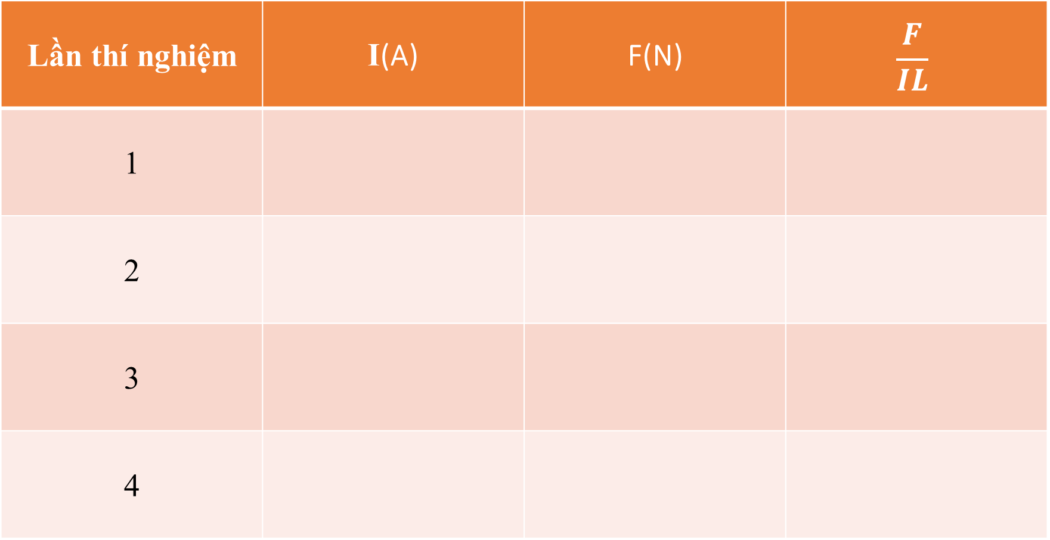
BẢNG 1
Lần thí nghiệm | I(A) | F(N) | $$\frac{F}{IL}$$
1
2
3
4

Slide 35

PHIẾU HỌC TẬP SỐ 4
5. Kết quả thí nghiệm
- Tính $\frac{F}{IL}$và điền vào bảng 1:
- Tính giá trị trung bình sai số phép đo cảm ứng từ $\vec{B}$ của từ trường nam châm.
- Nhận xét về nguyên nhân gây ra sai số của phép đo và đề ra giải pháp để giảm sai số đó.

Slide 36
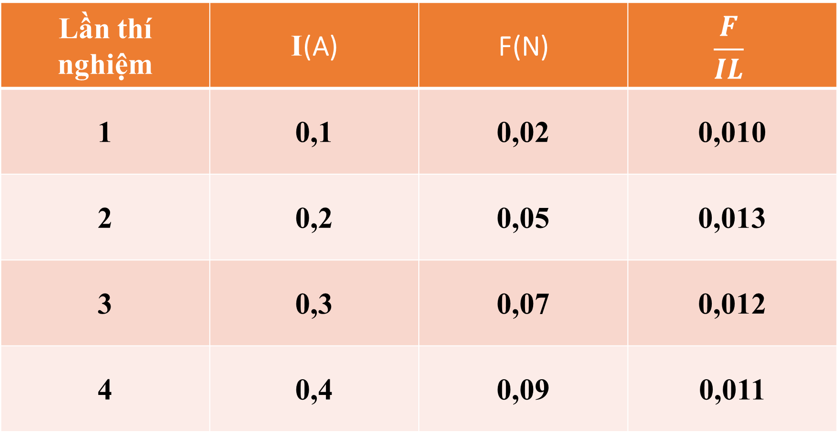
BẢNG 1
Lần thí nghiệm | I(A) | F(N) | $$\frac{F}{IL}$$
1 | 0,1 | 0,02 | 0,010
2 | 0,2 | 0,05 | 0,013
3 | 0,3 | 0,07 | 0,012
4 | 0,4 | 0,09 | 0,011

Slide 37
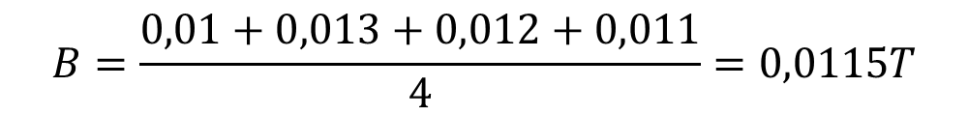
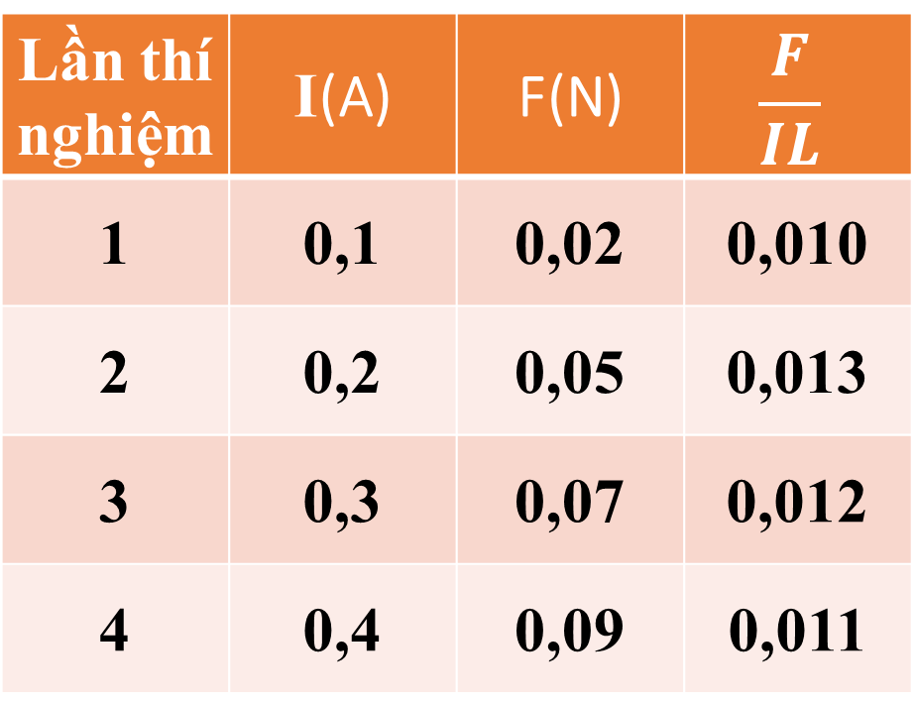
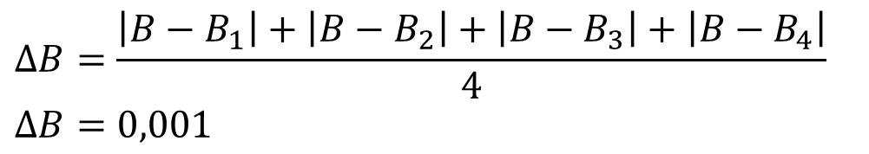
- Giá trị trung bình cảm ứng từ B là:
$$B=\frac{0,01+0,013+0,012+0,011}{4}=0,0115T$$
Lần thí nghiệm | I(A) | F(N) | $$\frac{F}{IL}$$
1 | 0,1 | 0,02 | 0,010
2 | 0,2 | 0,05 | 0,013
3 | 0,3 | 0,07 | 0,012
4 | 0,4 | 0,09 | 0,011
- Sai số của phép đo là:
$$∆B=\frac{\left|B−B_{1}\right|+\left|B−B_{2}\right|+\left|B−B_{3}\right|+\left|B−B_{4}\right|}{4}$$
$$∆B=0,001$$
Nhận xét: sai số của phép đo trên là nhỏ
Nguyên nhân: do sai số dụng cụ, sai số do thao tác chưa chuẩn, sai số do môi trường xung quanh tác động.

Slide 38
Giải pháp:
- Sai số do dụng cụ thì nên sử dụng những dụng cụ có độ chính xác cao hơn để khi đo có thể hạn chế sai số nhất có thể.
- Sai số do thao tác chưa chuẩn: cần làm cẩn thận, nhìn kĩ, đọc giá trị đúng.
- Sai số do môi trường xung quanh tác động: cần làm thí nghiệm trong môi trường đảm bảo hơn, hạn chế tác động bên ngoài đến thí nghiệm.
Lần thí nghiệm | I(A) | F(N) | $$\frac{F}{IL}$$
1 | 0,1 | 0,02 | 0,010
2 | 0,2 | 0,05 | 0,013
3 | 0,3 | 0,07 | 0,012
4 | 0,4 | 0,09 | 0,011

Slide 39


Luyện tập

Slide 40
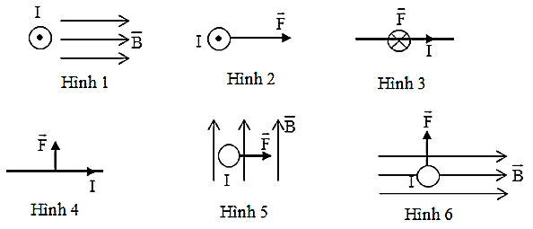
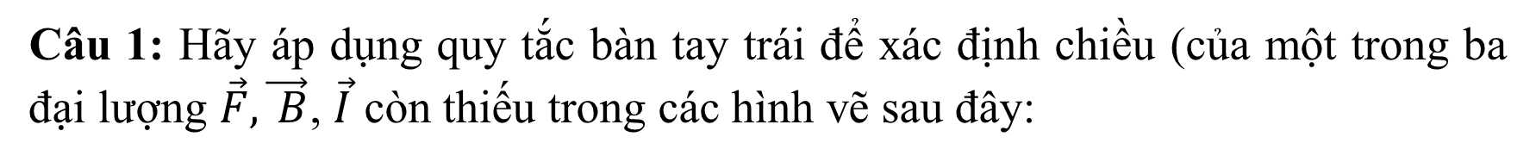
Câu 1: Hãy áp dụng quy tắc bàn tay trái để xác định chiều (của một trong ba đại lượng $\vec{F},\vec{ B}$, $\vec{I}$ còn thiếu trong các hình vẽ sau đây:

Slide 41

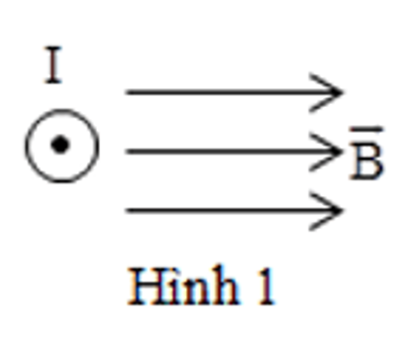

Câu 1: Hãy áp dụng quy tắc bàn tay trái để xác định chiều (của một trong ba đại lượng $\vec{F},\vec{ B}$, $\vec{I}$ còn thiếu trong các hình vẽ sau đây:
$$\vec{F}$$

Slide 42

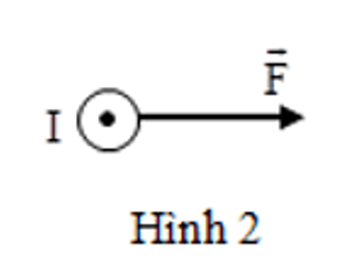

Câu 1: Hãy áp dụng quy tắc bàn tay trái để xác định chiều (của một trong ba đại lượng $\vec{F},\vec{ B}$, $\vec{I}$ còn thiếu trong các hình vẽ sau đây:
$$\vec{ B}$$

Slide 43
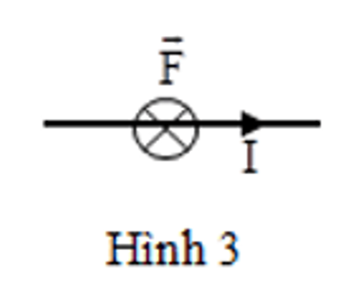

Câu 1: Hãy áp dụng quy tắc bàn tay trái để xác định chiều (của một trong ba đại lượng $\vec{F},\vec{ B}$, $\vec{I}$ còn thiếu trong các hình vẽ sau đây:
$$\vec{ B}$$

Slide 44

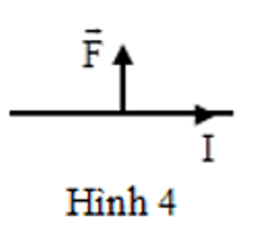

Câu 1: Hãy áp dụng quy tắc bàn tay trái để xác định chiều (của một trong ba đại lượng $\vec{F},\vec{ B}$, $\vec{I}$ còn thiếu trong các hình vẽ sau đây:
$$\vec{ B}$$

Slide 45

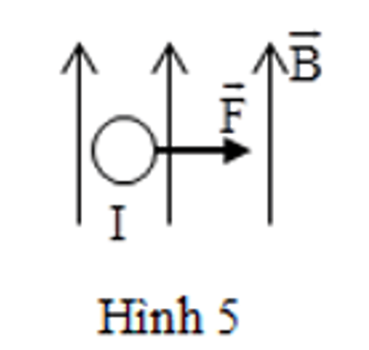
Câu 1: Hãy áp dụng quy tắc bàn tay trái để xác định chiều (của một trong ba đại lượng $\vec{F},\vec{ B}$, $\vec{I}$ còn thiếu trong các hình vẽ sau đây:

Slide 46
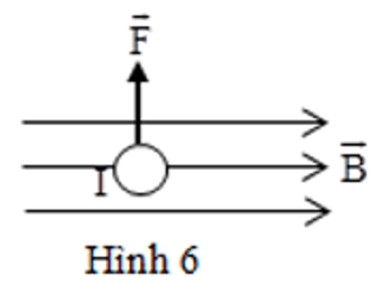
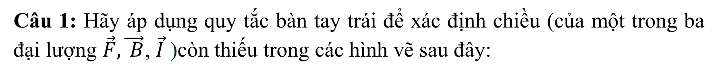
Câu 1: Hãy áp dụng quy tắc bàn tay trái để xác định chiều (của một trong ba đại lượng $\vec{F},\vec{ B}$, $\vec{I}$ )còn thiếu trong các hình vẽ sau đây:

Slide 47


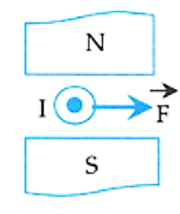
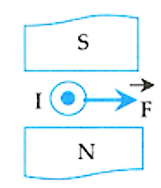
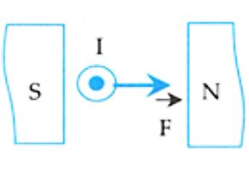
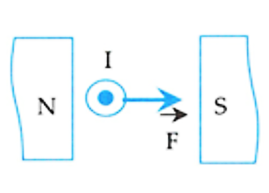
Câu 2: Hình nào biểu diễn đúng hướng lực từ tác dụng lên một đoạn dây dẫn thẳng mang dòng điện I có chiều như hình vẽ đặt trong từ trường đều, đường sức từ có hướng như hình vẽ:
A
B
C
D

Slide 48
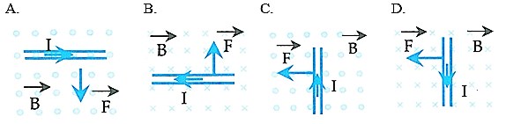
Câu 3: Hình nào biểu diễn đúng hướng lực từ tác dụng lên một đoạn dây dẫn thẳng mang dòng điện I có chiều như hình vẽ đặt trong từ trường đều, đường sức từ có hướng như hình vẽ:
A
B
C
D

Slide 49
Câu 4: Một đoạn dây dẫn đặt trong từ trường đều. Nếu chiều dài dây dẫn và cường độ dòng điện qua dây dẫn tăng 2 lần thì độ lớn lực từ tác dụng lên dây dẫn
A. tăng 4 lần
B. giảm 2 lần
C. tăng 2 lần.
D. không đổi.

Slide 50
Câu 5: Một đoạn dây dẫn thẳng dài 5 cm đặt trong từ trường đều và vuông góc với véc - tơ cảm ứng từ. Dòng điện qua dây có có cường độ 0,75 A. Lực từ tác dụng lên đoạn dây đó là 3.10⁻³ N. Xác định cảm ứng từ của từ trường ?
A. 0,08 T
B . 0,06 T
C . 0,05 T
D . 0,1 T

Slide 51
Câu 6: Một đoạn dây dẫn dài l = 0,2 m đặt trong từ trường đều sao cho dây dẫn hợp với véc tơ cảm ứng từ một góc 30°. Biết dòng điện chạy qua dây là 10 A, cảm ứng từ B = 2.10⁻⁴ T. Lực từ tác dụng lên đoạn dây dẫn là
A. 10⁻⁴ N.
B. 2,5.10⁻⁴ N.
C. 2.10⁻⁴ N
D. 3.10⁻⁴ N.

Slide 52
Câu 7: Một đoạn dây dẫn thẳng MN dài 6 cm có dòng điện I = 5 A đặt trong từ trường đều có cảm ứng từ B = 0,5 T. Lực từ tác dụng lên đoạn dây có độ lớn F = 7,5 .10⁻² N. Góc hợp bởi dây MN và đường cảm ứng từ là
A. 30°
B . 45°
C . 60°.
D . 90°.

Slide 53


NHIỆM VỤ VỀ NHÀ
- Làm bài tập trong SGK.
- Giải thích nguyên tắc hoạt động của tàu đệm tử
- Ôn lại kiến thức về cảm ứng điện từ.

Slide 54
Thanks

